Slide 1
1.1.1 Tecnologías emergentes y el prototipado de soluciones
SIY6121
José Manuel Martínez

Slide 2
Bienvenida
Introducción Asignatura
-Bienvenidos a la asignatura de Problemáticas globales y prototipado ubicada en el sexto semestre de la de Ingeniería en Conectividad y Redes.
-Esta asignatura aprenderás en profundidad sobre la programación en Python y Java para la confección de una solución empresarial y vinculación con el medio de prototipos IoT, respondiendo a problemáticas que actualmente experimenta la industria, ocuparas métodos de diseño, de presentación y de proyecto para la implementación de una solución real. Para esto, utilizarás herramientas de hardware basadas en Raspberry y Arduino
-Durante el transcurso de la asignatura desarrollarás 3 experiencias, donde se realizarán variadas clases relacionadas con el desarrollo de prototipos para soluciones globales, además de configurar tecnologías IoT para ser utilizas en un entorno real.

Slide 3
Estructura Asignatura
A continuación se dará a conocer la estructura que tendrá la asignatura de Problemáticas globales y prototipado.
Experiencia | Nombre | Competencia asociada
N.º 1 | Tecnologías emergentes y el prototipado de soluciones | Identificación de un requerimiento, la fase previa antes del prototipo y cómo asegurar el valor.
N.º 2 | Programando dispositivos para el IoT: Python Raspberry
N.º 3 | Programando dispositivos para el IoT: Arduino
N.º 4 | Herramientas para la creación de un modelo explicativo del prototipo
N.º 5 | Organizando mi equipo de trabajo mediante el uso de metodologías emergentes

Slide 4
1.1.1 Tecnologías emergentes y el prototipado de soluciones

Slide 5
Tecnologías emergentes para el desarrollo de soluciones tecnológicas:
Cuánto conoces de?
B.
M.
I.
C.
BigData
Machine Learning
IoT
Cloud
Notes:
Utilizar dinámica kahoot

Slide 6

Tecnologías IoT
Los primeros pasos en el Internet de las Cosas nos deja dos campos principales de acción. En ambos el objetivo final es que para el usuario sea transparente que su entorno esté conectado y a la vez útil y aprovechable.
El ejemplo más cercano del IoT está en el propio hogar, donde electrodomésticos, servicios o pequeños gadgets como las bombillas ya están conectados a Internet. El otro gran ámbito de acción del IoT es el de las ciudades avanzadas o Smart Cities.
En ellas el Internet de las Cosas se aprovecha para medir ciertos parámetros externos (ya sea temperatura, energía, actividad, luz, humedad, errores, etc.), de forma automática y sin la interacción del ser humano. Y que esos datos viajen a un centro de procesamiento para que se tomen las decisiones adecuadas en tiempo real. Por ejemplo, son muchas las ciudades que están implementando redes de sensores en multitud de puntos como alarmas, semáforos, alcantarillas, vehículos, alumbrado y hay mejoras interesantes que se espera conseguir, como la cuantificación de los peatones que pasan por un determinado cruce para optimizar automáticamente el tráfico en esa zona.
Figura 1. Cuidad inteligente.

Slide 7
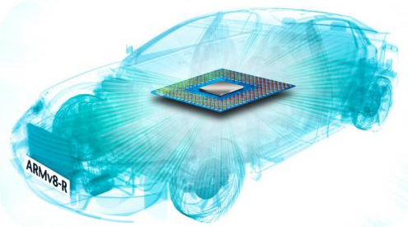
Tecnologías IoT
Pero, ¿cuáles son las tecnologías clave del Internet de las cosas? IoT dispone de una secuencia de capas, cada una encargada de una labor y que ha sido diseñada con mimo para cumplir su función. Desde la extracción de datos, su envío y recepción y posterior procesamiento para dar lugar a los resultados.
La nueva hornada de procesadores
Uno de los requisitos del Internet de las cosas es que los dispositivos - luego veremos su misión - deben ser pequeños, y sabíamos que los procesadores tenían que cambiar respecto de lo que conocíamos anteriormente. No nos valen los procesadores, digamos, 'clásicos' de ordenador, tiene que ser algo mucho más pequeño y de consumo menor. No importa que sean sencillos o poco potentes, lo que prima ante todo son esos dos puntos.
Figura 2. Automóvil inteligente.

Slide 8
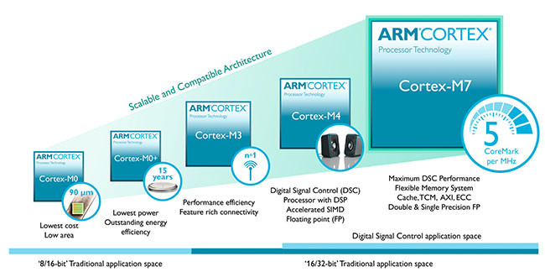
Tecnologías IoT
Los procesadores de smartphones y su evolución de los últimos años, con el formato SoC ya establecido, han ayudado mucho. Las soluciones de ARM cumplen con las expectativas: son pequeños y, aunque también poco potentes en comparación con otros chips del mercado, cubren con los requisitos planteados.
ARM tiene en el mercado un enorme catálogo de SoCs, en el que el producto más conocido son sus SoC de smartphone. Pero los Cortex-A no son los únicos y junto a ellos los Cortex-R y Cortex-M son ideales para dispositivos IoT. En ambos casos hablamos de procesadores RISC de 32 bits en los que, como siempre ocurre, ARM los diseña pero no los fabrica; son otras terceras compañías las que se encargan de esta fase.
Mientras que los Cortex-R se integran en dispositivos como discos duros o en industrias como la automoción, los Cortex-M son más conocidos debido a su utilidad en aparatos finales más cercanos al usuario. Por ejemplo termostatos, altavoces, hornos o cuantificadores personales se aprovechan de los actuales modelos. ARM se guarda un as en la manga: proporcionar múltiples gamas de productos para adaptarlas a los diferentes requisitos del mercado:
Figura 1. Evolución de los procesadores.

Slide 9
RaspBerry
Plataforma Hardware
Programando soluciones IoT

Slide 10

¿Qué es Raspberry Pi?
La Raspberry Pi es una computadora de bajo costo y con un tamaño compacto, del porte de una tarjeta de crédito, puede ser conectada a un monitor de computador o un TV, y usarse con un mouse y teclado estándar. Es un pequeño computador que correo un sistema operativo linux capaz de permitirle a las personas de todas las edades explorar la computación y aprender a programar lenguajes como Scratch y Python. Es capaz de hacer la mayoría de las tareas típicas de un computador de escritorio, desde navegar en internet, reproducir videos en alta resolución, manipular documentos de ofimática, hasta reproducir juegos todo en el ámbito IoT.
Además la Raspberry Pi tiene la habilidad de interactuar con el mundo exterior, puede ser usada en una amplia variedad de proyectos digitales, desde reproductores de música y video, detectores de padres, estaciones meteorológicas hasta cajas de aves con cámaras infrarrojas. Queremos que veas que la Raspberry Pi puede ser usada por niños y adultos por todas partes del mundo, para aprender a programar y entender cómo funcionan las computadoras y solucionar problemáticas globales en IoT.
Figura 3. Logo Raspberry Pi.

Slide 11
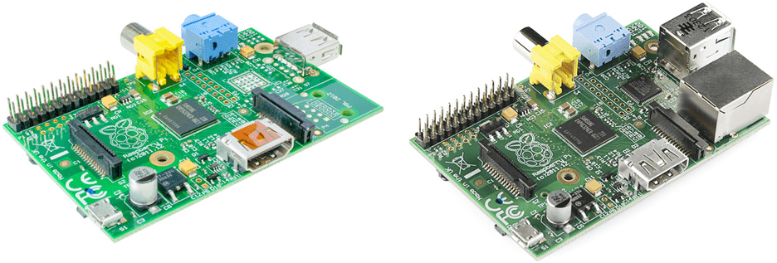
Origen de Raspberry Pi
La Raspberry Pi fue creada en febrero del 2012 por la Raspberry Pi Foundation, originalmente pensado para promover y enseñar las ciencias básicas de la computación en las escuelas y universidades de Reino Unido. Originalmente lanzaron dos modelos, el Modelo A y el Modelo B. Al poco tiempo de su lanzamiento ya había una comunidad formada por miles de “locos por la tecnología” que compraron una Raspberry para empezar a experimentar con nuevos proyectos.
Figura 4. Placas Raspberry.

Slide 12
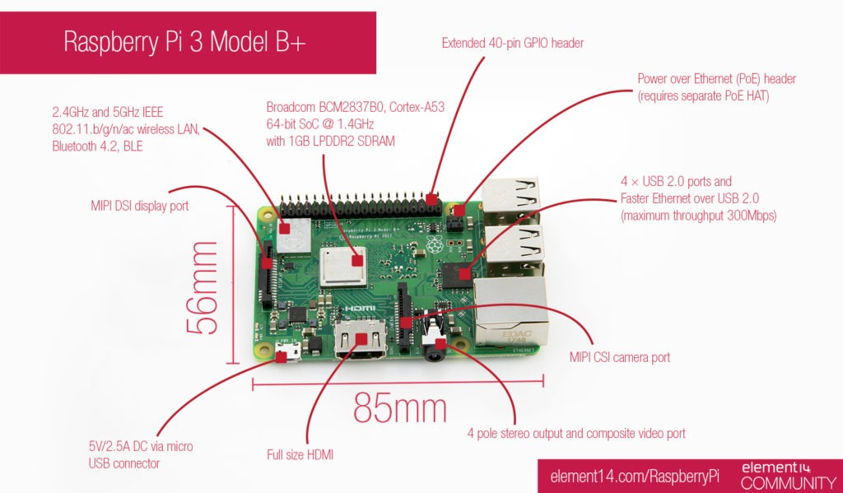
Pinout GPIO Raspberry Pi
La Raspberry Pi 3 B+ cuenta con un GPIO de 40 pines, el cual permite el contacto con el mundo exterior, tanto por sensores como con actuadores, en este punto es importante conocer que el GPIO de Raspberry trabaja con un nivel de 3.3V, así que si quieres conectar sensores que operan a 5V necesitaras un conversor de niveles lógicos te recomendamos el MCI00582 comercializado por MCI Electronics. Debido que el procesador de la Raspberry Pi no tiene un conversor de analógico a digital integrado, por lo tanto si quieres leer sensores analógicos de usar un conversor ADC externo, en MCI Electronics puedes conseguir uno con el código MCI01856. Además cuentas con puertos de comunicación I2C, SPI y UART.
Figura 5. Estructura de una placa Raspberry.

Slide 13
Arduino
Plataforma Hardware
Programando soluciones IoT

Slide 14
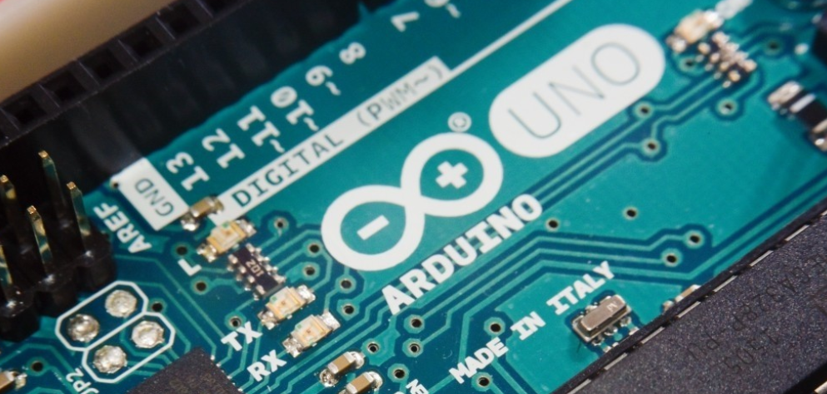
Arduino
Arduino es una plataforma de creación de electrónica de código abierto, la cual está basada en hardware y software libre, flexible y fácil de utilizar para los creadores y desarrolladores. Esta plataforma permite crear diferentes tipos de microordenadores de una sola placa a los que la comunidad de creadores puede darles diferentes tipos de uso.
También es posible definirla como una placa con todos los elementos necesarios para conectar periféricos a las entradas y salidas de un microcontrolador, y que puede ser programada tanto en Windows como macOS y GNU/Linux.
Revisemos el video en material complementario “Proyecto Arduino ejemplo.mp4” para ver el potencial de esta herramienta

Slide 15

Arduino
Su bajo coste
Las placas Arduino son interesantes sobre todo para estudiantes y profesores debido a su bajo coste. Por menos de $100.000 puedes comprar el Arduino Starter Kit oficial que viene con todos los componentes necesarios para iniciar en este mundo, también existen opciones kits de inicio de Arduino compuestos por clones de la placa Arduino totalmente funcionales (ventajas del hardware libre en el que se basa Arduino) los cuales están disponibles por menos de $50.000
Ventajas
Usar Arduino como introducción a la programación.
Es una excelente opción para comenzar a programar desde cero ya que sobre esta plataforma existe una amplia disponibilidad de códigos ejemplos disponibles en Internet. Por lo tanto, con Arduino es posible iniciar poco a poco con los tutoriales que hay por la red para realizar pequeños proyectos electrónicos lo que además puede servir de motivación para ir adentrándose en el mundo de la programación. Si bien puede ser complejo al principio iniciar con el sistema oficial de programación de Arduino, los sistemas visuales como Scratch for Arduino o Ardublock pueden servir como iniciación, pasando luego, al llegar al techo de desarrollo de estos, a otros con los que es posible ir avanzando y haciendo cosas nuevas con tu placa Arduino. Luego ya solo hay un paso para iniciar en la creación de código.

Slide 16
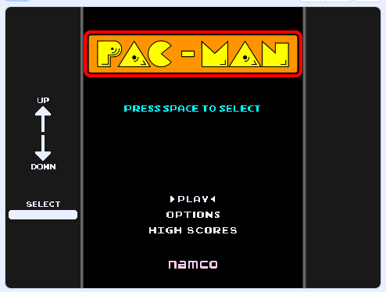
Arduino
Veamos un ejemplo de proyecto Arduino Scratch
Proyecto original del autor disponible en:
https://scratch.mit.edu/projects/158128775

Slide 17
Aplicaciones IoT
Utilizando soluciones tecnológicas en el mundo real

Slide 18
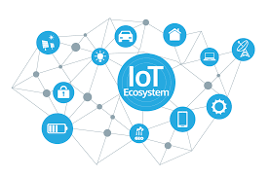
Aplicaciones IoT
Internet ha evolucionado rápidamente y esto ha permitido que IoT sea ya una realidad y no sólo una visión de futuro. La fama de esta tecnología radica principalmente en todas las aplicaciones y posibilidades que nos proporciona tanto para mejorar tanto la vida cotidiana de las personas como los entornos empresariales, dónde ya se está implantando desde hace algún tiempo.
Las aplicaciones son casi infinitas, pero se van a describir algunos ejemplos para dar visibilidad de alguna de ellas, tanto en la vida cotidiana como en el entorno empresarial:
Figura 6. IoT y soluciones globales.

Slide 19
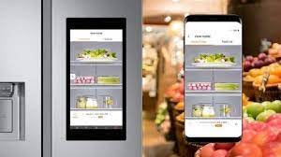
Aplicaciones IoT
Supongamos el frigorífico de una casa, dónde se conservan los alimentos que, a su vez, tienen una fecha de caducidad. En este escenario, se podría conectar el frigorífico a internet para que avisara al usuario a través de su teléfono móvil, por ejemplo, de cuando caducan los alimentos, si hay una bajada de temperatura por alguna avería, si algún alimento se ha está acabando o simplemente el consumo de electricidad en base al número de veces que se abre la puerta de la nevera.
Figura 7. Frigorífico IoT.

Slide 20
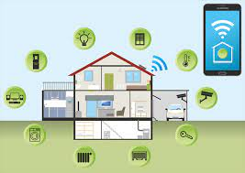
Aplicaciones IoT
Otro escenario podría ser el de la domótica, dónde ya hay numerosos dispositivos que se conectan a Internet para facilitar la vida de los seres humanos, véase por ejemplo los dispositivos controlados por voz a los que se les solicita que reproduzcan una canción desde un repositorio en internet, o los dispositivos y aplicaciones que permiten controlar todos los parámetros del agua de un acuario, o incluso los sistemas de alarmas de las casas que se conectan con las centrales.
Los sistemas de seguridad que se conectan a la red para avisarte cuando alguien entra en tu casa o aquellos dispositivos que permiten encender la calefacción desde un teléfono móvil.
Figura 8. Estructura de una casa inteligente

Slide 21
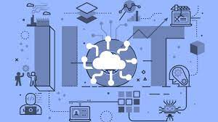
Aplicaciones IoT
Si se piensa en aplicaciones industriales, IoT es usado ya en muchas plantas de producción dónde los dispositivos y sensores conectados a la red permiten analizar los datos y generar alarmas y mensajes que son enviados a los distintos usuarios para que tomen las acciones necesarias o incluso iniciar protocolos de actuación de forma automática, sin interacción humana, para corregir o tratar dichas alarmas.
Figura 10. IIoT - El internet Industrial de las cosas.

Slide 22
Soluciones IoT
Para terminar, simplemente comentar que hablar de tecnología en IoT, significa hablar de una serie de soluciones propuestas por diferentes fabricantes y que están en continua evolución. No existe una única tecnología, sino muchas de ellas que hay que analizar para adaptarlas a la solución concreta que se quiera desarrollar.
-IoT es algo muy extenso con infinitas aplicaciones, sin embargo, que los dispositivos estén conectados o tengan algún grado de inteligencia, no es nuevo, la clave es como IoT propone hacerlo ahora. La idea es que estén conectados a Internet y, a ser posible, de forma directa, que sean capaces de recopilar datos e información y transmitirla a otros dispositivos, y que dicha información pueda ser guardada y analizarla para la mejora del propio funcionamiento del dispositivo o la mejora de otros dispositivos.
-IoT es una tendencia tecnológica que va a estar evolucionando continuamente y que va a ser imparable. Actualmente está siendo utilizado en múltiples campos como pueden ser plantas de producción para realizar mantenimiento preventivo y analizar datos, en el sector médico, dónde se puede monitorizar las constantes de un paciente y actuar antes de que la situación sea crítica, en casa, con las “SmartHomes”, dónde el microondas puede empezar a calentar la comida antes de que el usuario llegue a casa, en los llamados “wearables”, que son todos aquellos dispositivos que pueden ser incorporados a la ropa (por ejemplo, unas zapatillas que cuenten todos los kilómetros que corre una persona) o al cuerpo, como lo “Smartwaches”, y un largo etcétera.

Slide 23
Big Data
Almacenando grandes volúmenes de datos

Slide 24
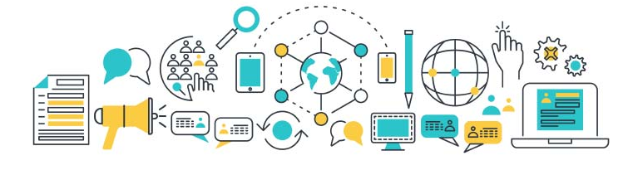
Big Data
Big Data es un término aplicado a volúmenes de datos que superan la capacidad de análisis de un software convencional para ser capturados, gestionados y procesados en un tiempo razonable. En resumidas cuentas, es un volumen tan grande de datos que la herramienta Excel de Windows se queda pequeña.
Es una idea considerablemente nueva, pero cuyo auge está en aumento debido a la gran importancia e influencia en el mundo empresarial. Se dice que el Big Data es el “sistema nervioso de la tierra”, y tiene la capacidad de extractar y examinar todo lo que está ocurriendo en el mundo a tiempo real.
Actualmente, la gran mayoría de nosotros estamos conectados a nuestro Smartphone a diario, y todo el volumen de datos que generamos al usar una sola aplicación es infinito. Todos estos datos son rastreados, conectados y analizados para sacar conclusiones: cuáles son nuestros gustos, intereses, aficiones…
Tal y como lo conocemos hoy en día, el Big Data transformará, en un futuro no muy lejano, nuestras ciudades, gestionando el tráfico, nuestros hábitos de vida y nuestra manera de relacionarnos con el entorno que nos rodea.
Que és?

Slide 25
Big Data
Su bajo coste
Las placas Arduino son interesantes sobre todo para estudiantes y profesores debido a su bajo coste. Por menos de $100.000 puedes comprar el Arduino Starter Kit oficial que viene con todos los componentes necesarios para iniciar en este mundo, también existen opciones kits de inicio de Arduino compuestos por clones de la placa Arduino totalmente funcionales (ventajas del hardware libre en el que se basa Arduino) los cuales están disponibles por menos de $50.000
Como se generan grandes volúmenes de datos en la industria
Usar Arduino como introducción a la programación.
Es una excelente opción para comenzar a programar desde cero ya que sobre esta plataforma existe una amplia disponibilidad de códigos ejemplos disponibles en Internet. Por lo tanto, con Arduino es posible iniciar poco a poco con los tutoriales que hay por la red para realizar pequeños proyectos electrónicos lo que además puede servir de motivación para ir adentrándose en el mundo de la programación. Si bien puede ser complejo al principio iniciar con el sistema oficial de programación de Arduino, los sistemas visuales como Scratch for Arduino o Ardublock pueden servir como iniciación, pasando luego, al llegar al techo de desarrollo de estos, a otros con los que es posible ir avanzando y haciendo cosas nuevas con tu placa Arduino. Luego ya solo hay un paso para iniciar en la creación de código.

Slide 26
Que hemos aprendido hoy?
Tecnologías disruptivas
IoT
Raspberry
Arduino
BigData
Cloud

Slide 27
Preguntas
Beneficios del uso de tecnologías disruptivas?
En que aplicaciones del día a día podemos utilizar Arduino o Raspberry para el diseño de soluciones?
Que ideas tecnológicas crees pueden ayudar a generar soluciones efectivas para la sociedad? Puedes indicar una?

Slide 28
Bibliografía
O'Connor, L., & McDermott, I. (1998). Introducción al pensamiento sistémico: Recursos esenciales para la creatividad y la resolución de problemas. Barcelona: Ediciones Urano.
https://bibliotecabuscador.duoc.cl/client/es_CL/default/search/detailnonmodal/ent:$002f$002fSD_ILS$002f0$002fSD_ILS:10447/one
Joyanes Aguilar. Industria 4.0 : la cuarta revolución industrial / Luis Joyanes Aguilar. México : Alfaomega ; [España] : Marcombo, 2018 https://bibliotecabuscador.duoc.cl/client/es_CL/default/search/detailnonmodal/ent:$002f$002fSD_ILS$002f0$002fSD_ILS:43563/one

